Slide 1
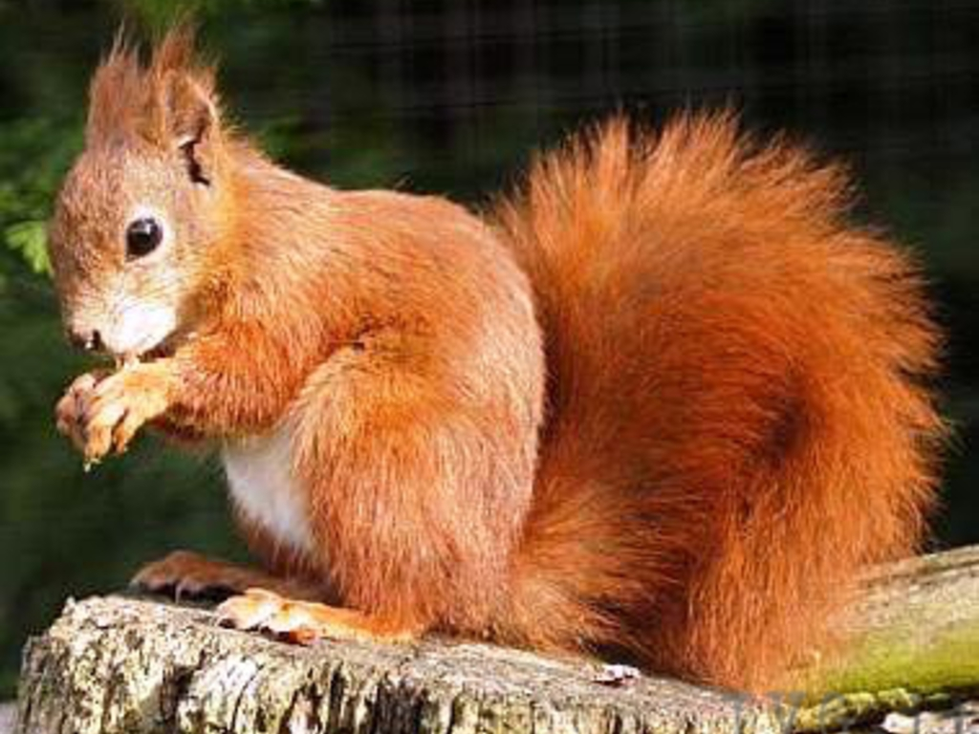
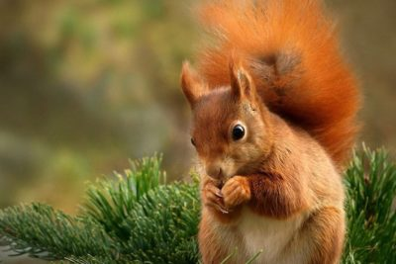
BENVENUTI A TUTTI NEL MONDO DEGLI SCOIATTOLI
Docente: Anna Maria Giuva
Alunna: Lavinia Ricco

Slide 2
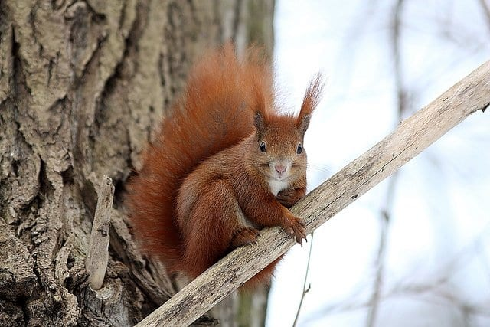
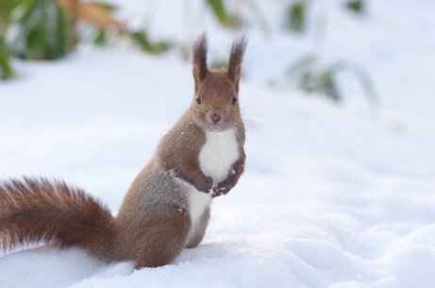
LE CARATTERISTICHE FISICHE DEGLI SCOIATTOLI
Lo scoiattolo è un piccolo mammifero roditore, appartenente alla famigli degli Sciuridi. La lunghezza media va dai 20 ai 50 cm. Gli occhi sono grandi, neri e leggermente allungati verso le orecchie. Le zampe anteriori presentano 4 dita e quelle posteriori 5, con unghie acuminate che sfrutta per arrampicarsi sugli alberi. La coda è piatta, ricoperta da un pelo folto e fitto. La loro coda è una delle caratteristiche più distintive di questo simpatico animaletto.

Slide 3
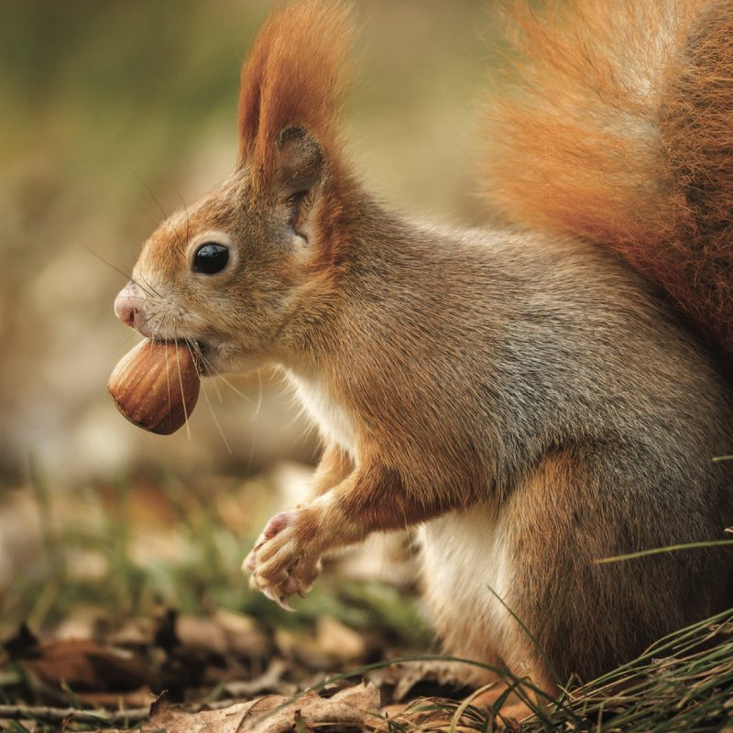
L’ALIMENTAZIONE DEGLI SCOIATTOLI
Gli scoiattoli mangiano frutta, verdura, noci, nocciole, ghiande, funghi, semi e frutta secca, legumi e proteine.
Elenco cibo che mangiano gli scoiattoli:
Frutta: Uva, banana, mela, pera, pesca, ciliegia, fragola, melone.
Verdura: Cetriolo, mais dolce, broccoli, carote, cavolfiore.
Frutta secca: Noci, mandorle dolci, nocciole, pistacchi.
Legumi: Lenticchie, piselli, erba medica, fagioli, fave.
Semi: Avena, arachidi, frumento, semi di girasole, noccioline, mais, fiocchi di orzo.

Slide 4
COME SI RIPRODUCE LO SCOIATTOLO
Lo scoiattolo si riproduce 2-3 volte all’anno, la madre partorisce dopo 40 giorni di gestazione, in genere vengono alla luce 3-4 scoiattolini. La femmina dello scoiattolo partorisce piccoli ciechi e senza pelo scoiattolini che allatta per 12 settimane in un nido un pò più grande di quello sferoidale che gli scoiattoli costruiscono di solito alla biforcazione di un ramo o nel cavo di un albero.

Slide 5
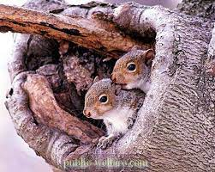
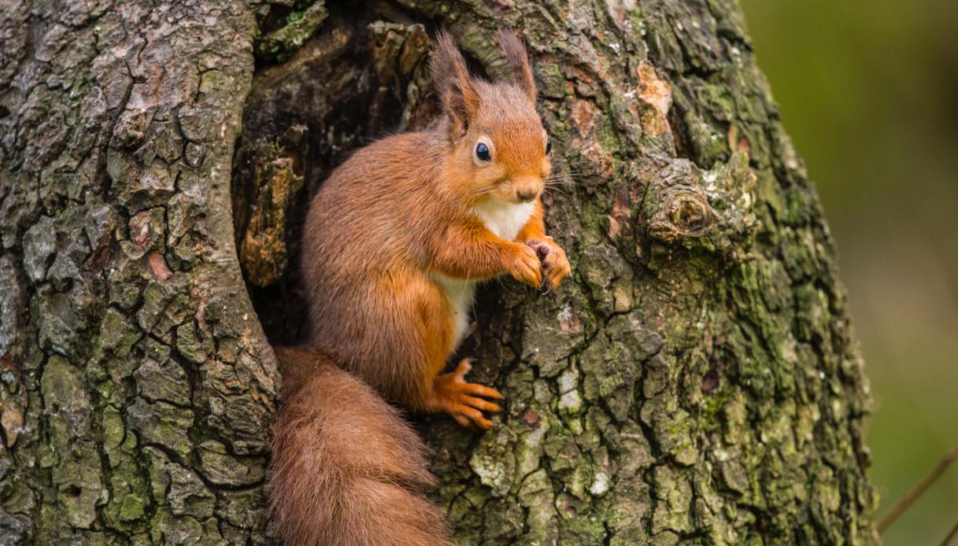
DOVE VIVONO
Lo scoiattolo vive in tutta l’Europa, in ambienti in collina. Come agile arrampicatore lo scoiattolo preferisce le foreste di conifere dove trova i suoi cibi preferiti da sgranocchiare come le pigne, ma non disdegna anche i boschi di latifoglie

Slide 6
CURIOSITÀ SUGLI SCOIATTOLI
1: Può perdere più del 25% del cibo sepolto a causa di altri animali che depredano le sue scorte.
In realtà il furto è un fenomeno diffuso tra membri della stessa specie, poiché si tratta di animali che tendono a comportarsi come accaparratori compulsivi.
2: CORRE A ZIG-ZAG e mai lungo la stessa direzione quando deve fuggire. Questo consente di seminare i predatori e di non dare loro punti di riferimento.
3: Finge di scavare una buca nel terreno per confondere i ladri di cibo, poi la ricopre in fretta e furia senza avervi nascosto nulla.
4: Il fiuto è formidabile: riesce a trovare il cibo anche sotto 30 cm di neve. Questo gli consente di superare indenne anche i periodi più freddi, quando le riserve di cibo scarseggiano.

Slide 7
QUESTA È STATA LA RICERCA DI OGGI
SPERO CHE VI SIA PIACUTA E ALLA PROSSIMA RICERCA INSIEME AGLI ANIMALI.
CIAO
18/05/2021

